Slide 1

UNIVERSIDAD DE LAS FUERZAS ARMADAS “ESPE”
DEPARTAMENTO DE CIENCIAS DE LA TIERRA Y DE LA CONSTRUCCIÓN
CARRERA DE INGENIERÍA GEOGRÁFICA Y DEL MEDIO AMBIENTE
Tema:
Propuesta de corredores biológicos a partir de la probabilidad de localización de tres grandes mamíferos en la provincia del Carchi, mediante el uso de herramientas geoinformáticas.
Autores:
Chauca Yugsi Alex Mauricio
Lucero Morán María Fernanda
Director del proyecto:
PhD. Oswaldo Padilla
Docente Evaluador:
PhD. Débora Simón-Baile
Director de carrera:
Ing. Alexander Robayo MSc.
Secretaria Académica:
Abg. Michelle Benavides

Slide 2

Contenido
Antecedentes
Planteamiento del problema
Objetivos
Metodología
Resultados
Conclusiones
Recomendaciones

Slide 3
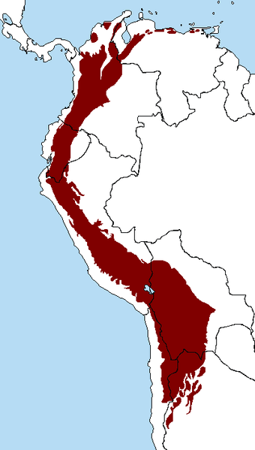
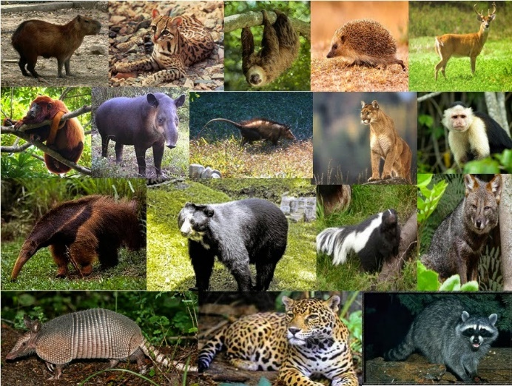
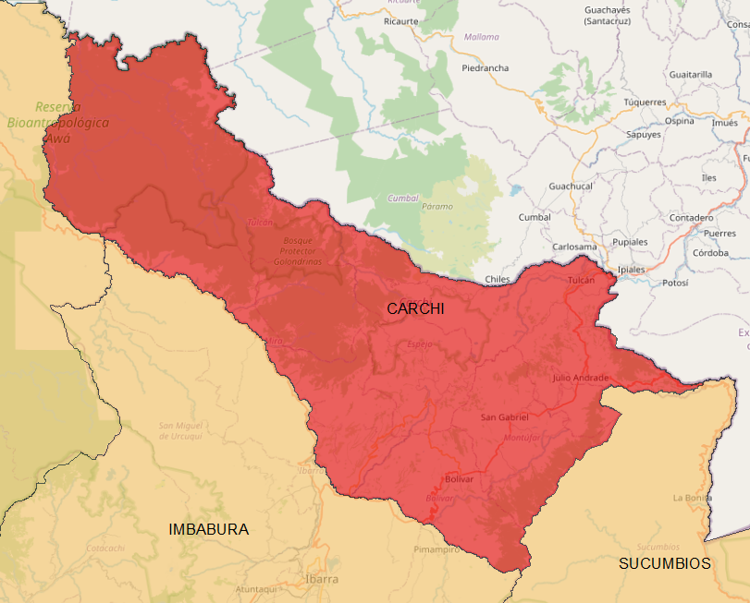
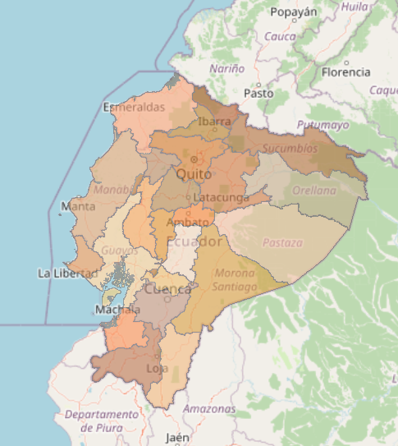
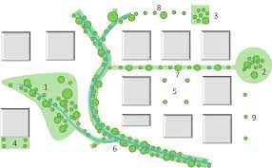
Antecedentes
440 spp de mamíferos formalmente reportadas (hasta junio 2019)
Brito et al., 2019
Mayor abundancia en bosques húmedos tropicales
Tirira, 2001
Ecuador
Entre los 17 países megadiversos
9.2 spp por km2
Tirira, 2001
Provincia del Carchi privilegiada
(ubicación geográfica y rango altitudinal)
Yánez-Muñoz et al., 2020
Conectividad ecológica:
Minimiza efectos de fragmentación del hábitat
Diseño de corredores biológicos
Johnstone et al., 2014
Andes Tropicales
1% del área continental de la Tierra
(mayor biodiversidad
endémica del mundo)
Myers & Funkhouser, 1951
Fuentes: Gosspiguy, 2013; ESPOCH, 2015; CAMACOL, 2018

Slide 4
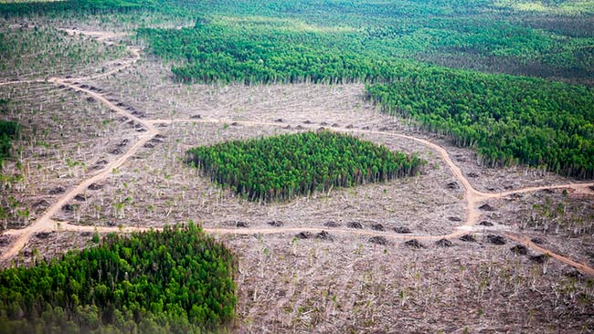


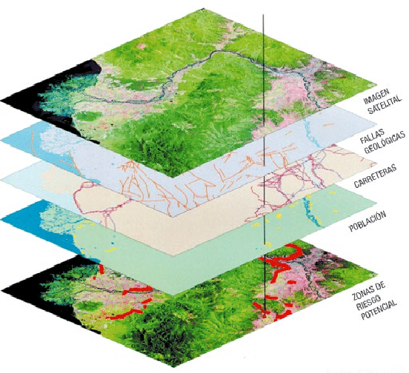
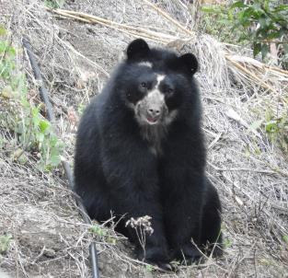
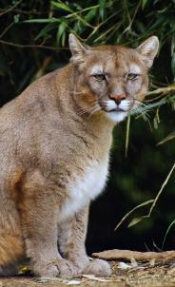
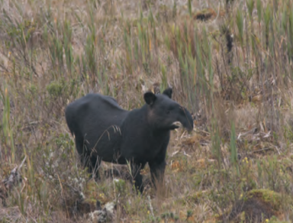

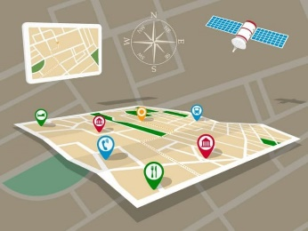
Planteamiento del problema
Fragmentación de hábitat y ausencia de espacios de conexión biológica
Ecuador:
49 spp de mamíferos amenazadas (CR, EN, VU)
4° a nivel de Sudamérica
15° a nivel mundial
UICN, 2021;
Brito et al., 2019
Grandes mamíferos
Aprovechamiento y uso
Sp paraguas y bandera.
EN (Tirira, 2011)
VU (UICN,2021)
Sp paraguas.
VU (Tirira, 2011).
LC (UICN,2021)
Sp paraguas y bandera.
EN (Tirira, 2011) y (UICN,2021)
Avance de la
civilización
Avance de la
civilización
Incremento de
zonas agrícolas
y ganaderas
Incremento de
zonas agrícolas
y ganaderas
Cacería
Fuentes: Greenteach, 2021; ESPOCH, 2015; UICN, 2011; Robles, 2021; PNCP, 2009; Landau et al., 2014; ACCA, 2021

Slide 5
Objetivos
Específico 1
Específico 2
Generar propuestas de corredores biológicos a partir del cálculo de la probabilidad de localización de tres grandes mamíferos mediante el uso de herramientas geoinformáticas en la provincia del Carchi, evitando así la pérdida y fragmentación del hábitat.
Identificar las variables independientes que determinan la distribución del oso andino, puma y tapir de montaña, mediante revisión bibliográfica para su posterior recolección de información.
Elaborar la geodatabase de las variables que tendrán efecto sobre la localización de las especies y la generación de los corredores biológicos mediante el uso de Sistemas de Información Geográfica
Diseñar los transectos para realizar el muestreo en campo de las especies mediante criterios biológicos con el fin de capturar registros y confirmar las observaciones recopiladas
Realizar el muestreo en campo de las especies mediante observación y foto-trampeo para complementar la base de datos geoespacial recolectada
General
Específico 3
Específico 4

Slide 6

Metodología
O.E. 1
Resultados
Investigaciones
El tapir andino (Tapirus pinchaque): crianza de un ejemplar en el bosque protector Pasochoa y notas ecológicas en el Parque Nacional Yasuní por Armando Castellanos en 1994.
Libro rojo de los mamíferos del Ecuador (1ra y 2da edición) por Diego Tirira en los años 2001 y 2011. respectivamente.
Cannibalism in Andean Bears? por Armando Castellanos en el año 2006.
Nombres de los Mamíferos del Ecuador por Diego Tirira en el 2007.
Guía para la rehabilitación, liberación y seguimiento de osos andinos por Armando Castellanos en el 2010.
Estrategia Nacional de Conservación del Oso Andino por Armando Castellanos et al. en el 2010.
Mamíferos endémicos del Ecuador por Diego Tirira en el 2015.
Una guía de campo para los mamíferos del Ecuador: incluidas las Islas Galápagos y la zona antártica ecuatoriana por Diego Tirira en el año 2017.
Variable | Descripción | Tipo
BIO 1 | Temperatura media anual | Bioclimática
BIO 2 | Rango diurno medio (media mensual) | Bioclimática
BIO 3 | Isotermalidad | Bioclimática
BIO 4 | Estacionalidad de la temperatura | Bioclimática
BIO 5 | Temperatura máxima del mes más cálido | Bioclimática
BIO 6 | Temperatura mínima del mes más frío | Bioclimática
BIO 7 | Rango anual de temperatura | Bioclimática
BIO 8 | Temperatura media del trimestre más húmedo | Bioclimática
BIO 9 | Temperatura media del cuarto mes más seco | Bioclimática
BIO 10 | Temperatura media del trimestre más cálido | Bioclimática
BIO 11 | Temperatura media del cuarto más frío | Bioclimática
BIO 12 | Precipitación anual | Bioclimática
BIO 13 | Precipitación del mes más húmedo | Bioclimática
BIO 14 | Precipitación del mes más seco | Bioclimática
BIO 15 | Estacionalidad de la precipitación | Bioclimática
BIO 16 | Precipitación del cuarto más húmedo | Bioclimática
BIO 17 | Precipitación del cuarto más seco | Bioclimática
BIO 18 | Precipitación del trimestre más cálido | Bioclimática
BIO 19 | Precipitación del cuarto más frío | Bioclimática
Altitud | Altura referida al nivel medio del mar | Topográfica
Cuerpos de agua | Distancia a ríos | Ambiental
Sitios poblados | Distancias a sitios poblados | Social
Cobertura vegetal y uso de suelo | Cobertura vegetal presente en el Carchi | Ambiental/Social
Fuentes: Worldclim, MAG, SIGTIERRAS, GADPC

Slide 7

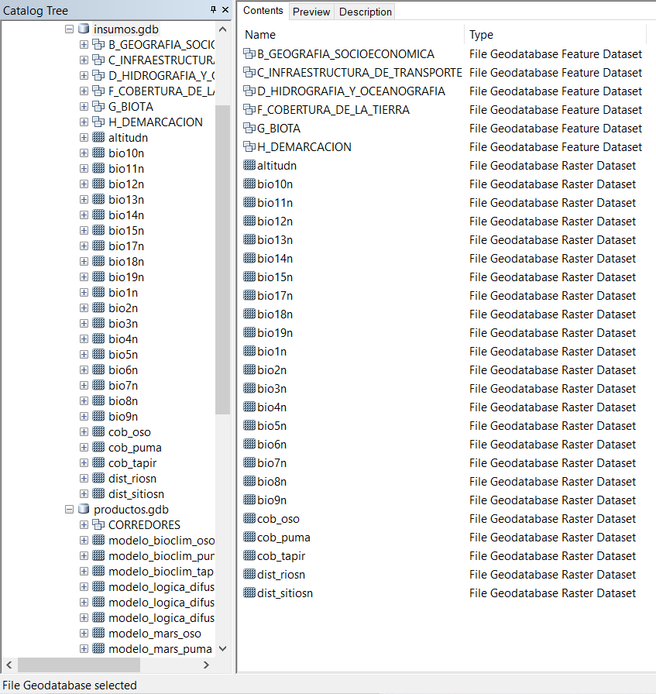
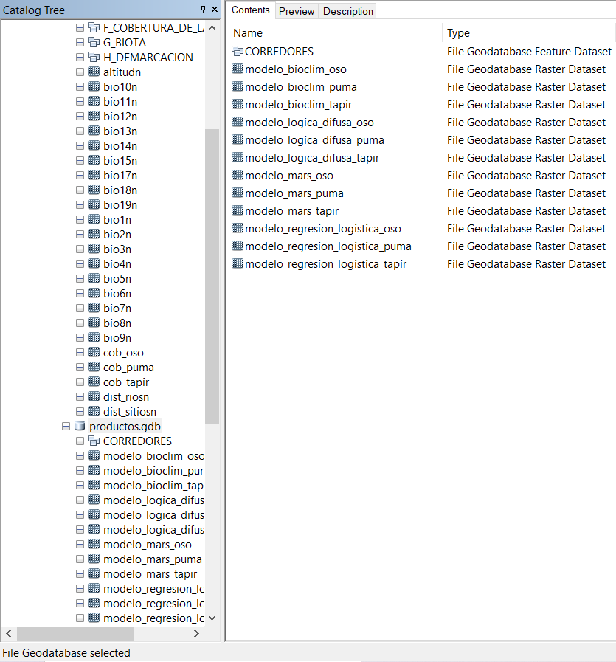
Metodología
Resultados
O.E. 2
Geodatabase (Esri, 2019)
Colección de datasets geográficos de varios tipos contenida en una carpeta de sistema de archivos común.
Insumos
Productos
Notes:
Animación en los resultados

Slide 8
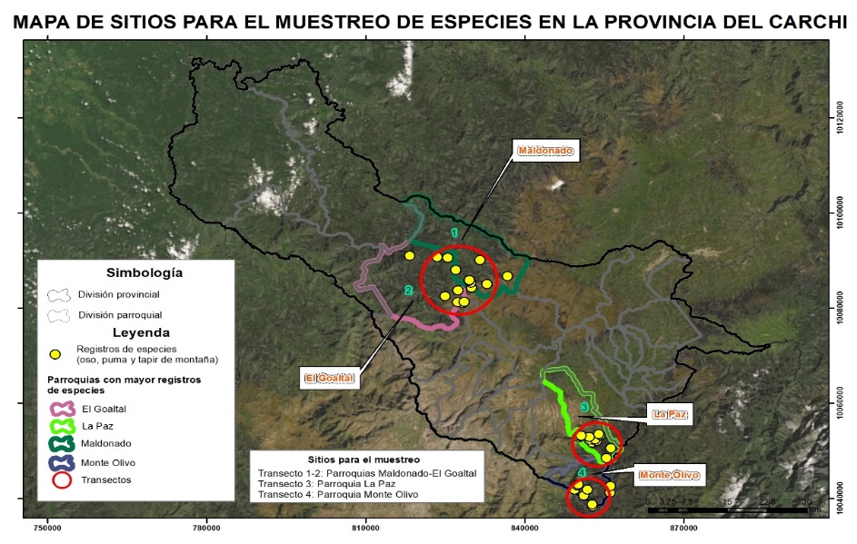
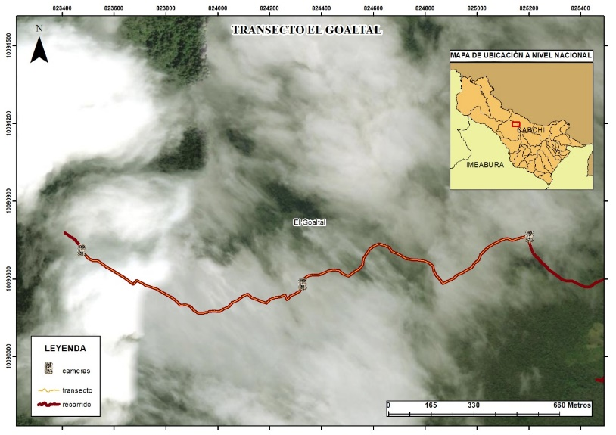
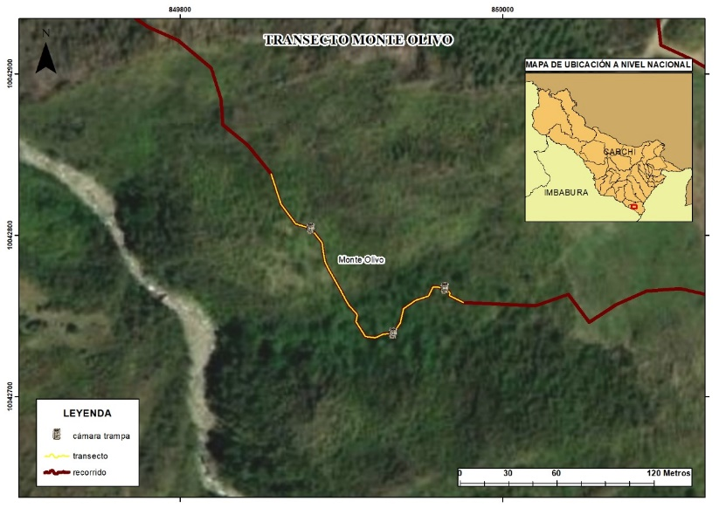
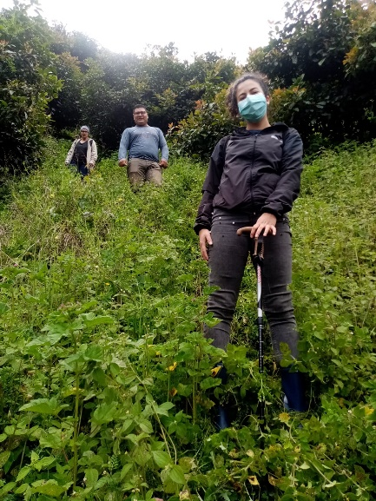
Muestreo de grandes mamíferos
Transectos
Gómez (2014)
Metodología
Resultados
O.E. 3
Consiste en un sendero para inventariar especies
Criterios biológicos para seleccionar sitios potenciales a muestrear
Registros dentro de un área de conservación
Accesibilidad al lugar
Registros confirmados
Mapas de transectos
Parroquia El Goaltal- Espejo
Parroquia Monte Olivo-Bolívar

Slide 9
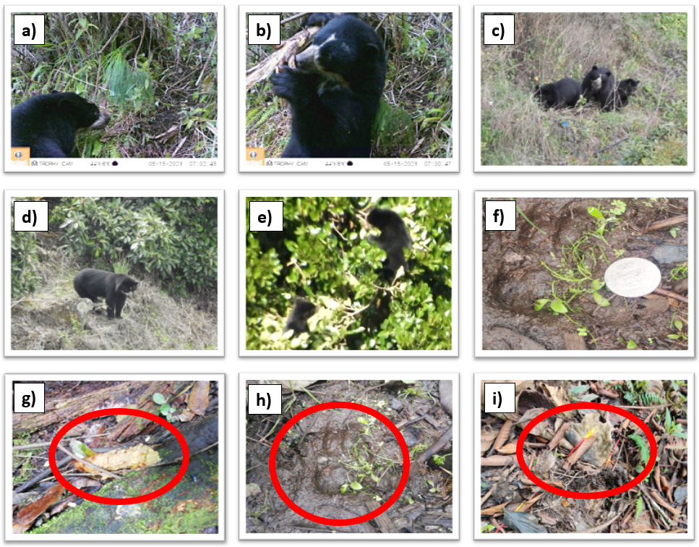
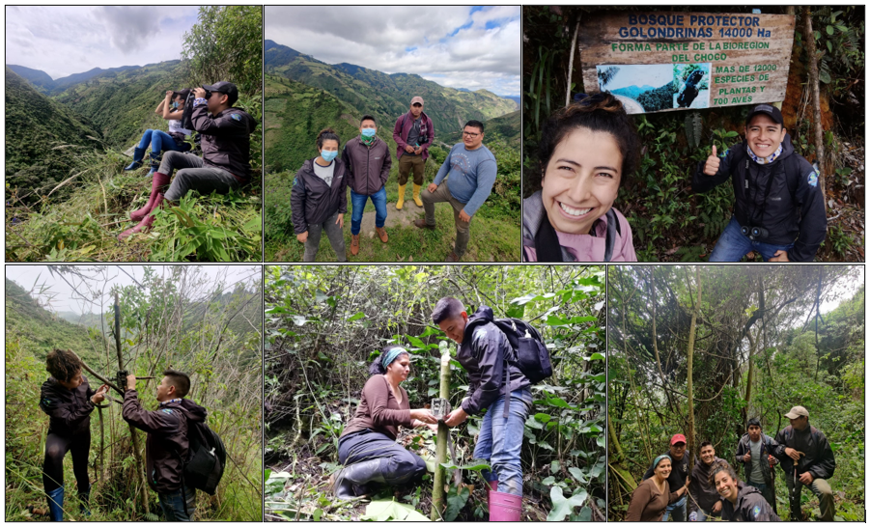
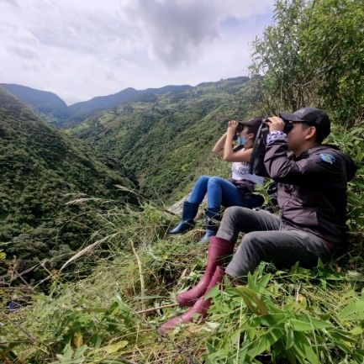
Metodología
Resultados
Colocación de cámaras trampa Silver, 2004
Hábitat donde se tiene registro de la especie
Persona experta
Colaboración de personas locales
Rastros de presencia de la especie
O.E. 4
Registros directos
a) y b) registros obtenidos a través de cámaras trampa de la especie.
c), d) y e) registros obtenidos mediante captura fotográfica.
Registros indirectos
f) huella de puma.
g) heces de oso andino.
h) huella de oso andino.
i) heces de puma.
Especie | Presencias | Pseudoausencias generadas
Oso andino | 56 | 62
Puma | 36 | 40
Tapir | 15 | 17

Slide 10
Objetivos
Específico 5
Específico 6
Generar propuestas de corredores biológicos a partir del cálculo de la probabilidad de localización de tres grandes mamíferos mediante el uso de herramientas geoinformáticas en la provincia del Carchi, evitando así la pérdida y fragmentación del hábitat.
Normalizar las variables independientes mediante el uso de herramientas estadísticas y método de análisis jerárquico con el fin de estandarizarlas.
Elaborar propuestas de corredores biológicos a partir de la elección del modelo con mayor ajuste, con el fin de conservar la biodiversidad de cada especie en el territorio analizado.
Determinar la probabilidad de distribución de las especies mediante la aplicación de los modelos: Lógica Difusa, Regresión Logística, Regresión Multivariada (MARS) y BIOCLIM, encontrando zonas adecuadas para su desarrollo
Evaluar los modelos mediante análisis estadístico buscando el que presente mayor ajuste de la distribución de cada especie para su posterior elección y uso en la creación de los corredores biológicos.
General
Específico 7
Específico 8

Slide 11
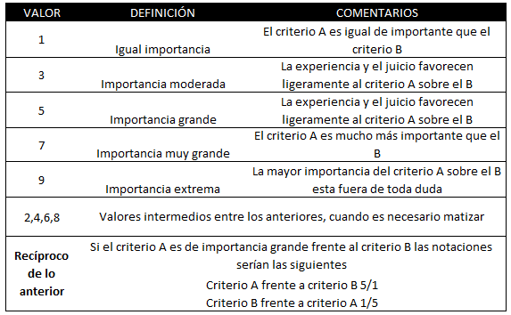
Metodología
O.E. 5
Normalización de variables
Reescalar los datos entre 0 y 1 mediante un criterio para mantener la misma unidad de medida
Variables cuantitativas.
Variable cualitativas. (Saaty, 1980)
Fórmula:
$X_{n}=\frac{X_{i}}{X_{max} }$
Donde:
$X_{n}$ es la variable normalizada.
$X_{i}$ es la variable.
$X_{max}$ el valor máximo.
Fórmula:
𝑋_𝑛=𝑋_𝑖/(𝑋_𝑚𝑎𝑥 )
Donde:
𝑋_𝑛 es la variable normalizada.
𝑋_𝑖 es la variable.
𝑋_𝑚𝑎𝑥 el valor máximo.
Aplicación del Método de Análisis Jerárquico
Razón de consistencia: No debe sobrepasar al 0.10 para que sean aceptables los juicios de valor
Fuentes: Saaty, 1980

Slide 12
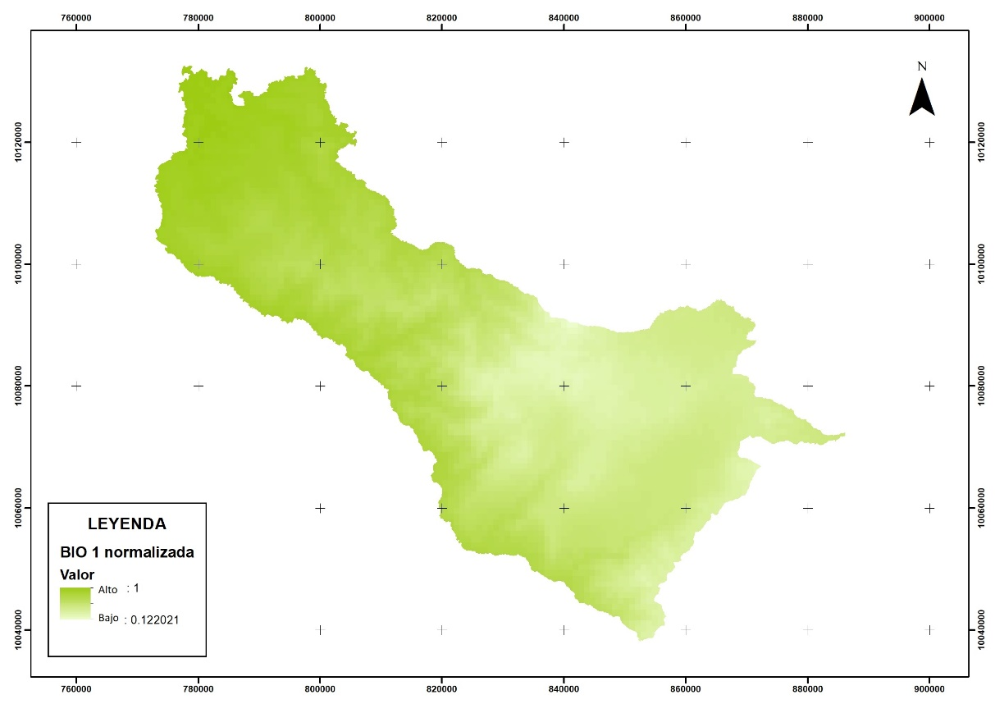
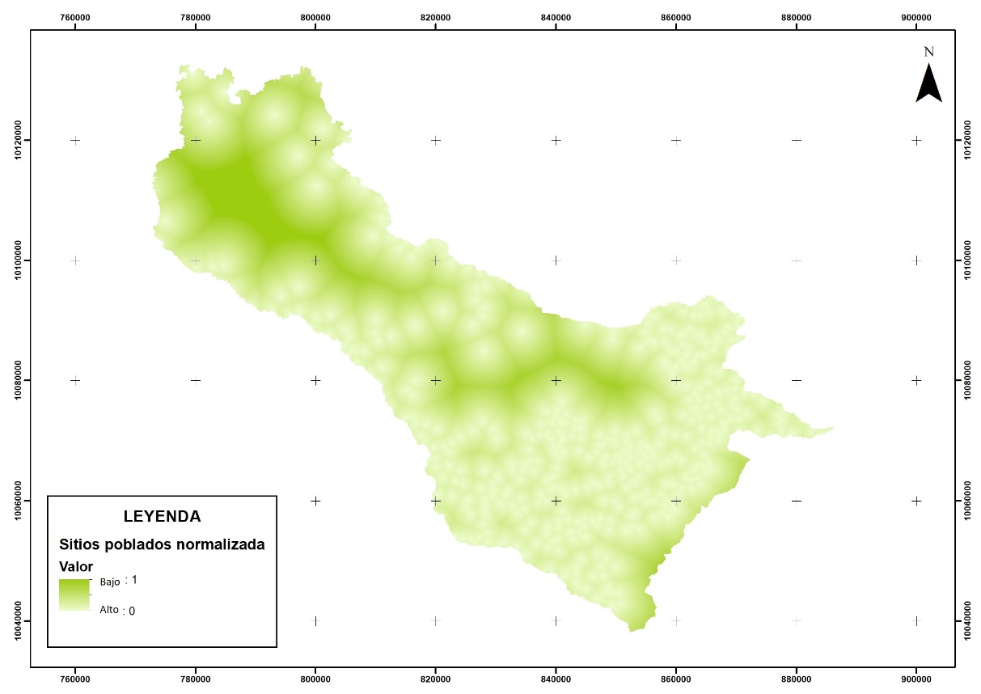
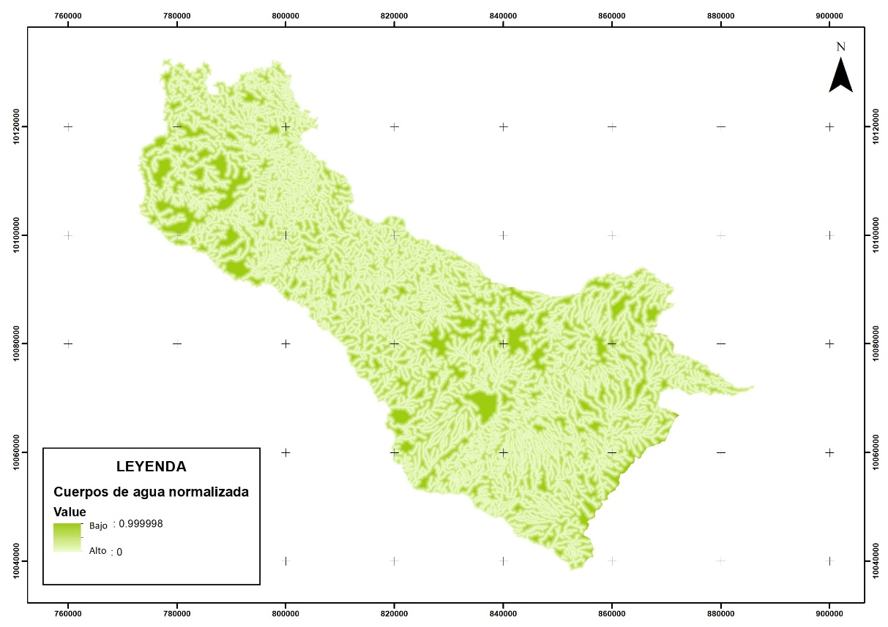
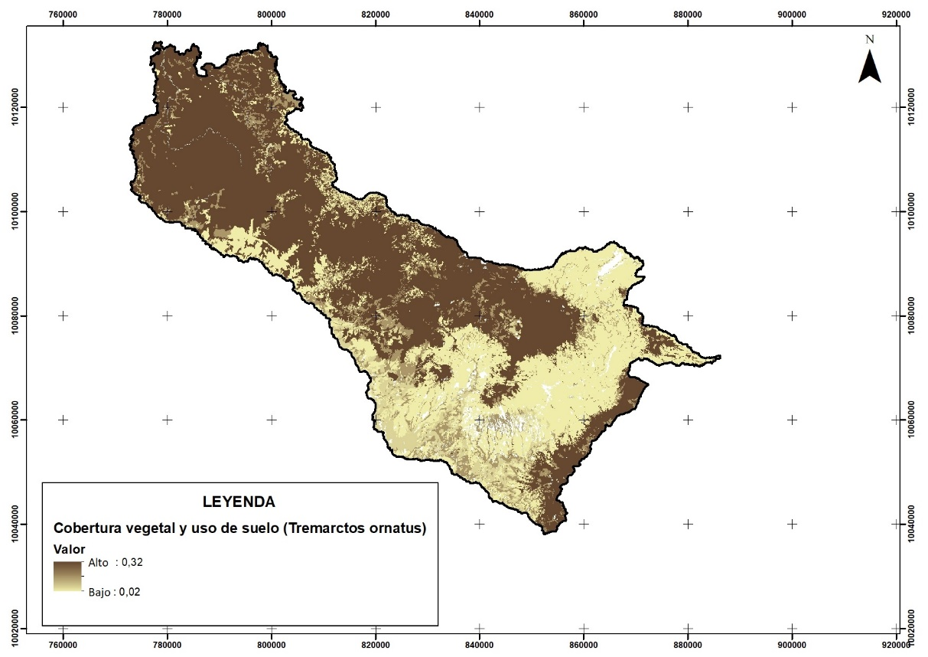
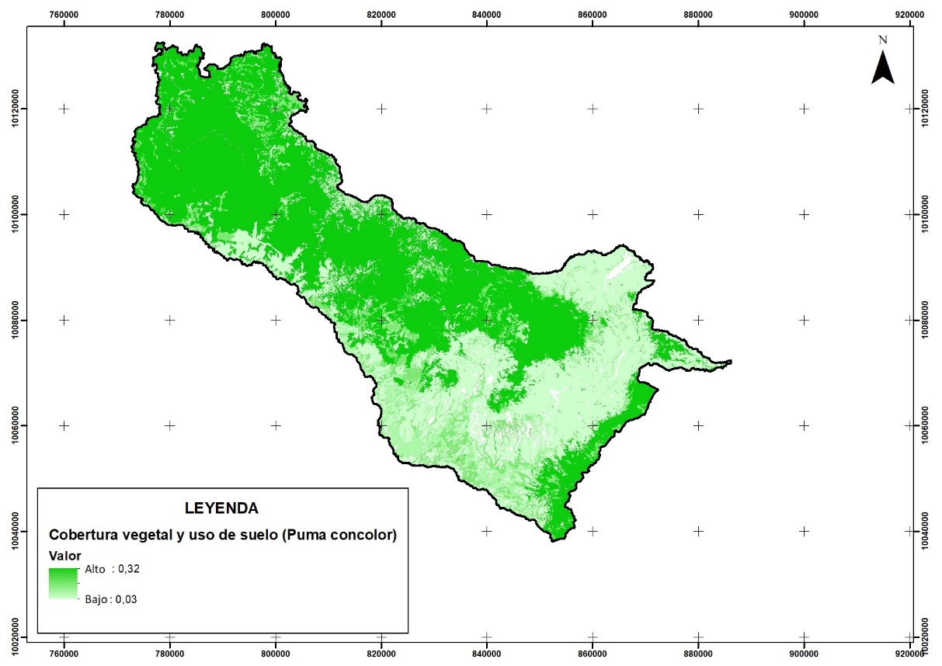
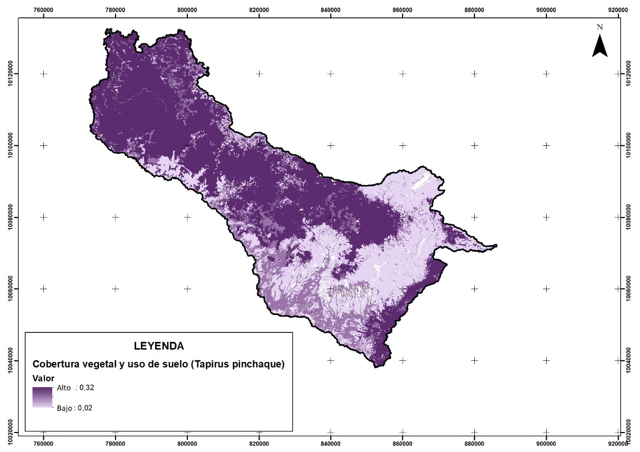
Resultados
O.E. 5
 | Oso andino | Puma | Tapir de montaña
Categorías | Peso (%) | Peso (%) | Peso (%)
Bosque nativo | 31.5 | 30.6 | 27.7
Cultivo | 5.6 | 2.6 | 3.2
Mosaico agropecuario | 5.5 | 2.6 | 3.2
Páramo | 29.5 | 31.9 | 31.5
Pastizal | 2.2 | 5.0 | 2.4
Vegetación arbustiva | 16.5 | 16.9 | 16.1
Vegetación herbácea | 9.0 | 10.3 | 16.1
Especie | Razón de consistencia (R.C)
Oso andino | 0.0597
Puma | 0.0471
Tapir de montaña | 0.0254

Slide 13
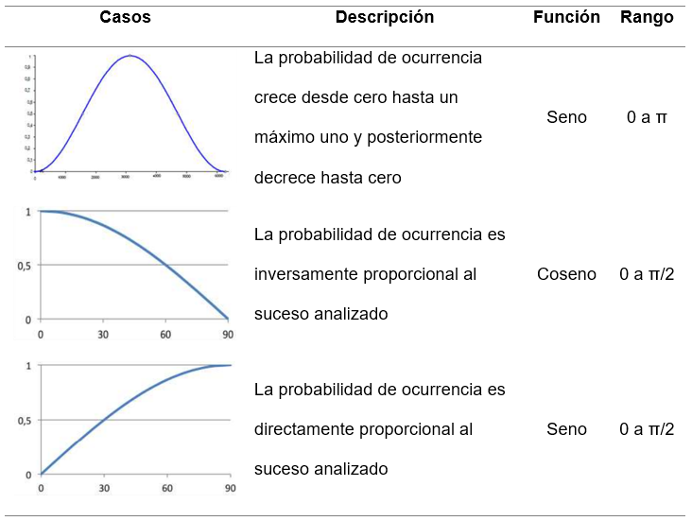
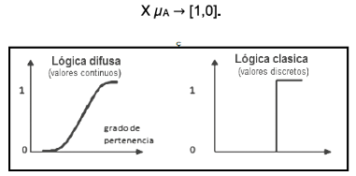

Metodología
Modela el razonamiento humano
Transforma valores categóricos (sí o no) en valores numéricos (entre 0 y 1)
O.E. 6
Lógica Difusa
Casos (Padilla, 2006)
$$Pt=\frac{{PV}_{1}+{PV}_{2}+{PV}_{3}+…+{PV}_{n}}{n}$$
Donde:
$Pt:$ probabilidad total de obtención de un fenómeno.
${PV}_{1}$ a ${PV}_{n}$: probabilidades individuales obtenidas mediante la metodología de operadores difusos propuesta de cada variable.
$n:$ número de variables.
Fuentes: Flores & Pérez, 2016; Padilla, 2006

Slide 14
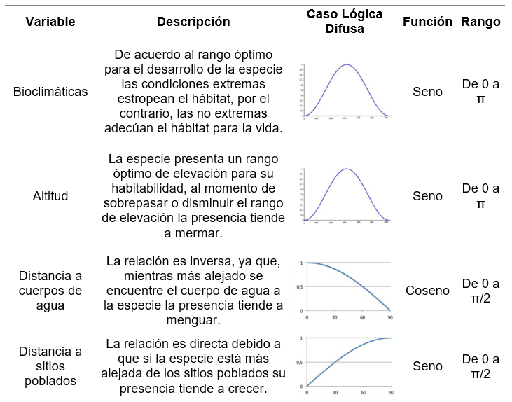
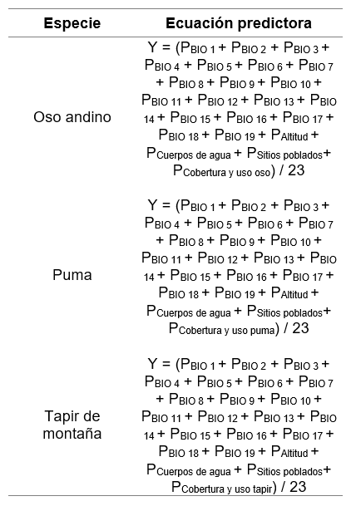


Metodología
O.E. 6
Lógica Difusa
Asignación del caso
Transformación a radianes
Cálculo de la probabilidad
Formación de la ecuación predictora
$$X_{nR}=X_{n}∗C$$
Donde:
$X_{nR}$ representa el valor de la variable predictora normalizada en radianes.
$X_{n}$ es la variable predictora normalizada.
$C$ es el valor de π o π/2 según el caso de Lógica Difusa.
$$P=Sen\left(X_{nR}\right)$$
$$P=Cos\left(X_{nR}\right)$$
Donde:
$P$ es la probabilidad de ocurrencia.
Fuentes: Esri, 2019

Slide 15
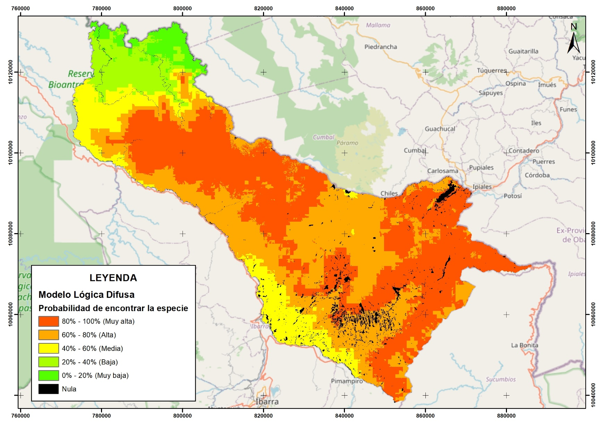


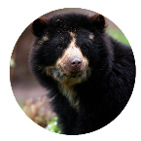
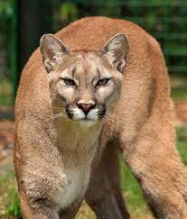
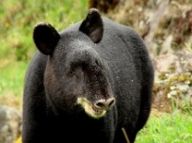
Resultados
O.E. 6
Lógica Difusa
Notes:
Animar la entrada de cada mapa (5 cuantitativos) 3 (categóricos)

Slide 16
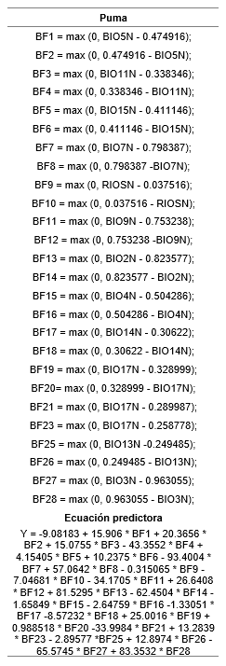
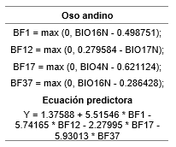

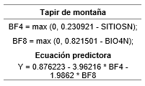
Metodología
Regresión Multivariada (MARS)
Construye coeficientes y funciones base
O.E. 6
Base de datos con presencias y ausencias y variables predictoras
Funciones base
Ecuación predictora
Fuentes: Minitab, 2021; Esri, 2019

Slide 17
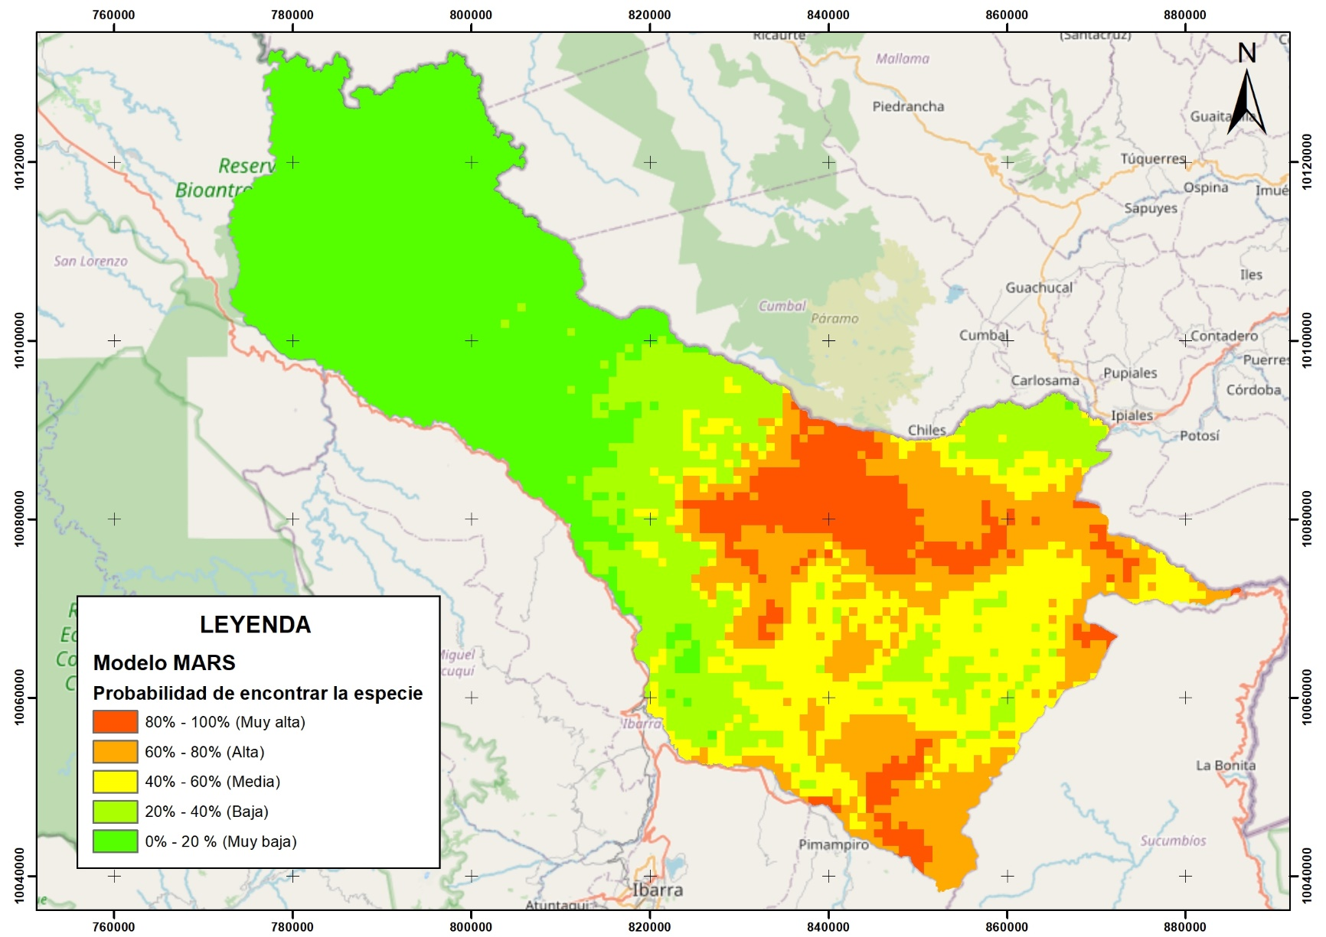
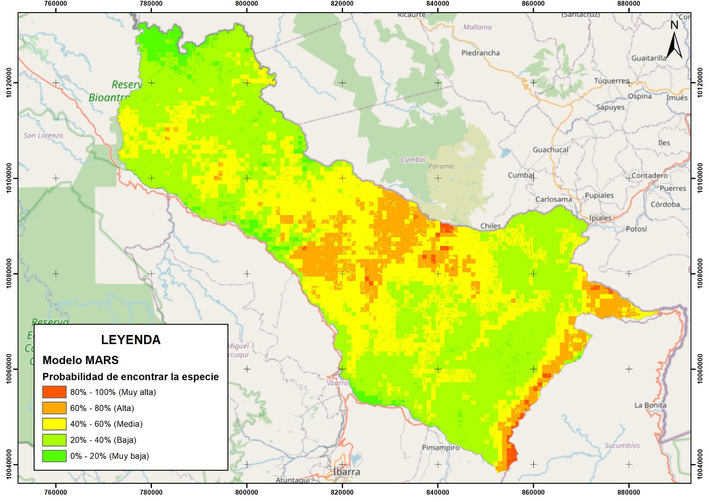
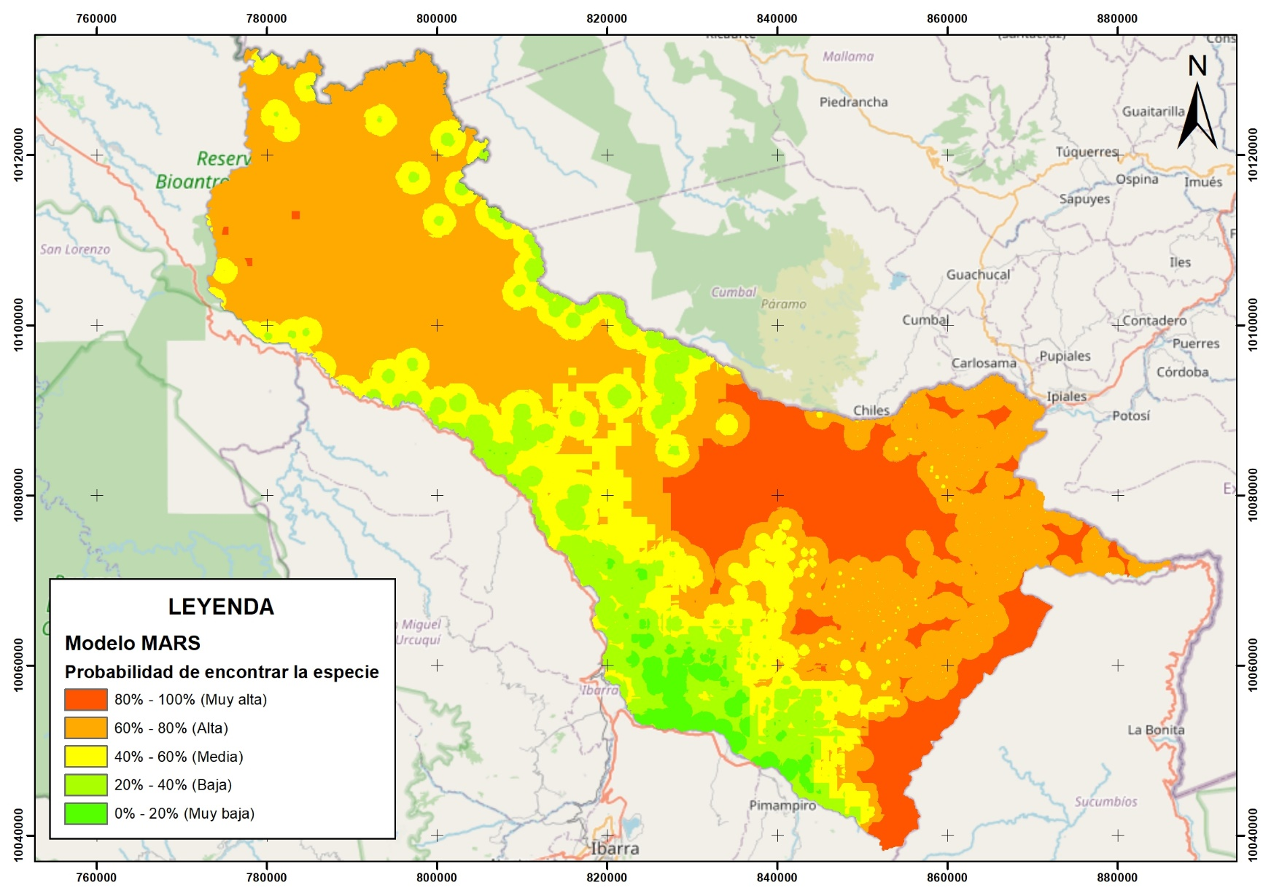
Resultados
O.E. 6
MARS
Notes:
Animar la entrada de cada mapa (5 cuantitativos) 3 (categóricos)

Slide 18
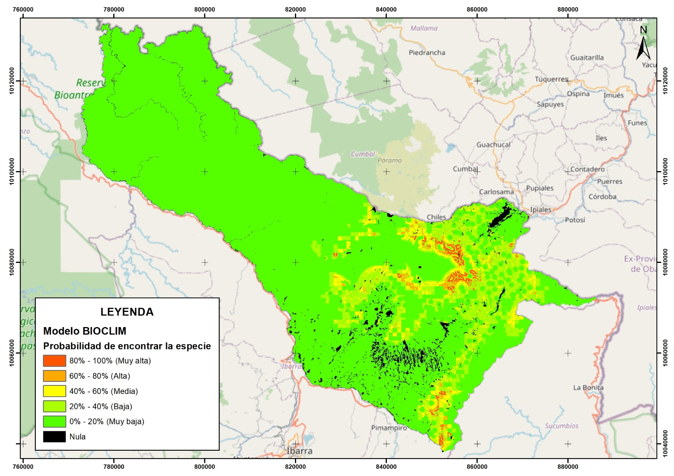
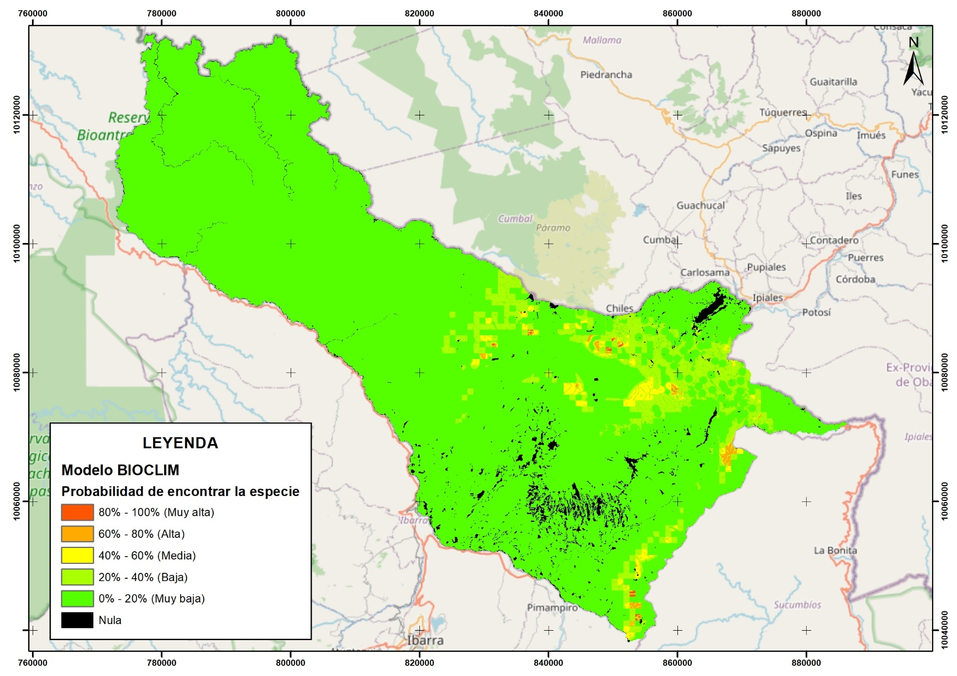
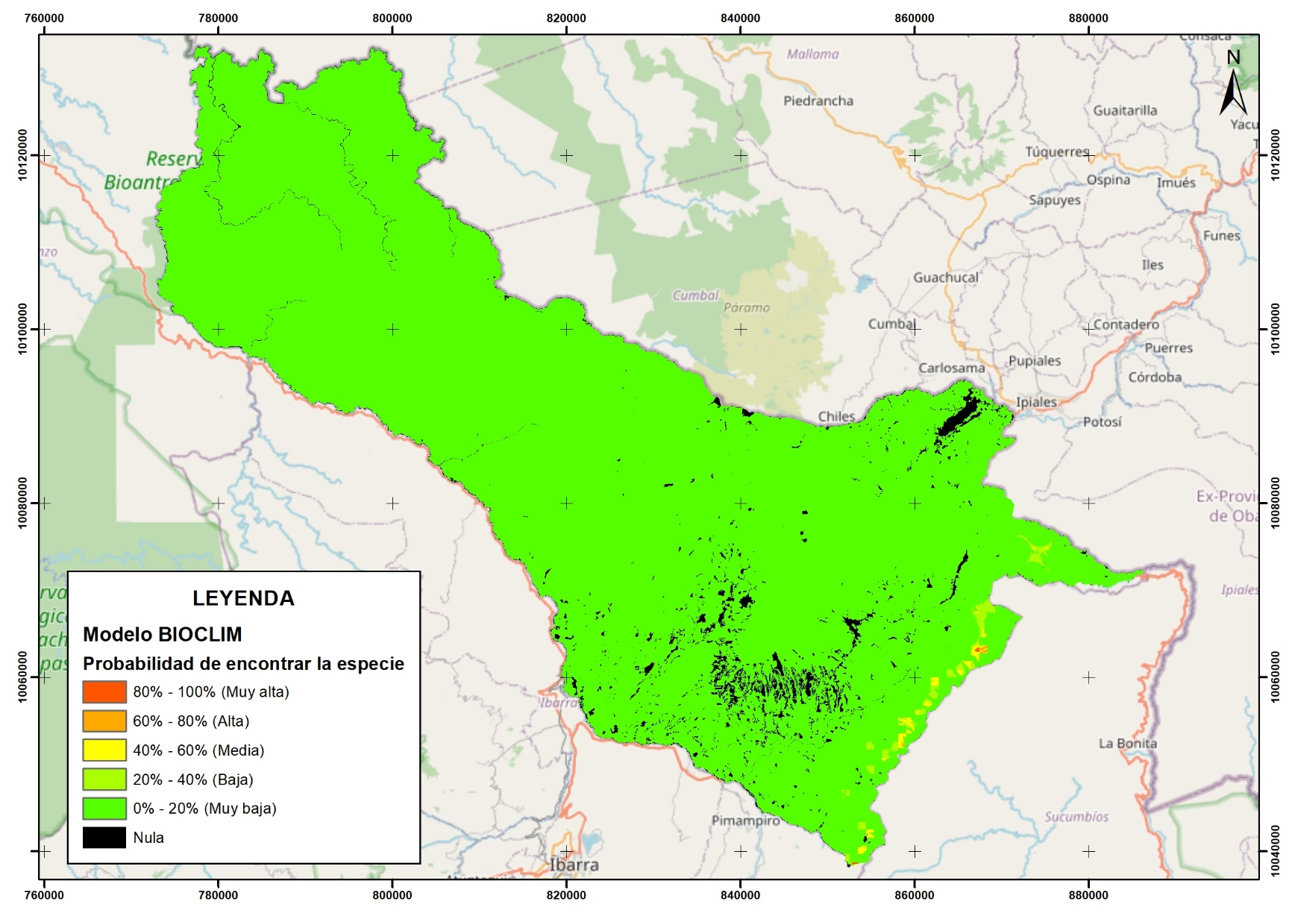

Metodología
Resultados
O.E. 6
BIOCLIM
Usa el principio de “envoltura climática”
Sin embargo, permite el modelamiento con otro tipo de variables.
Apilación de variables predictoras
Ingreso de datos de presencia
Aplicación del modelo

Slide 19
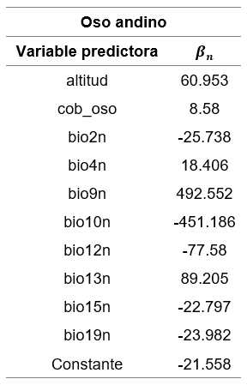
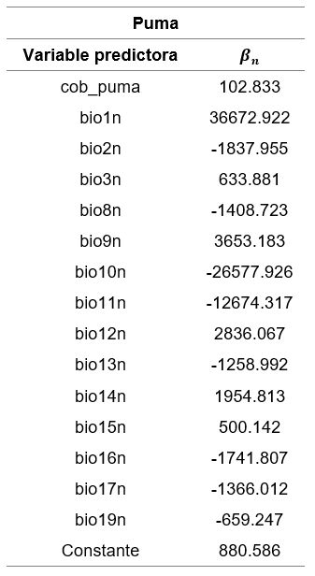

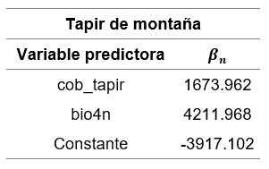

Metodología
O.E. 6
Regresión Logística
Útil cuando se tiene una variable dependiente (dicotómica) y un conjunto de variables predictoras (cuantitativas y categóricas), buscando que participen todas en una única ecuación conjunta. Chitarroni, 2012; Salcedo, 2002
Ecuación predictora.
El objetivo es encontrar $β_{n}$ que se ajusten más a la expresión funcional.
de la Fuente, 2011
Ecuación predictora.
El objetivo es encontrar 𝛽_𝑛 que se ajusten más a la expresión funcional.
de la Fuente, 2011
$$P\left[y=\frac{1}{x_{1},x_{2},…,x_{n}}\right]=\frac{1}{1+e^{(−β_{0}−β_{1}x_{1}−β_{2}x_{2}−…−β_{n}x_{n})}}$$
Ingreso de la base de datos con presencias y ausencias y variables predictoras
Aplicación del modelo
Fuentes: IBM, 2021; Esri, 2019

Slide 20



Resultados
O.E. 6
Regresión
Logística
Notes:
Animar la entrada de cada mapa (5 cuantitativos) 3 (categóricos)

Slide 21


Metodología
O.E. 7
Evaluación de los modelos
Determina la confiabilidad de los resultados
Allouche et al., 2006
Estadística
Gráfica
Prueba dicotómica (sí o no) del Valle, 2019.
Estadístico más usado en la evaluación de los MDE
Identificación correcta de presencias
Curva Característica Operativa del Receptor (ROC)
Comparación gráfica entre datos de presencias y ausencias con las predicciones
$$AUC=\int_{0}^{1}{ROC \left(c\right)dc}$$
AUC
10-15 datos de presencia Stockwell & Peterson, 2002
(0-1) valores cercanos a 1, el modelo fue mejor predicho
Verdaderos
positivos
Falsos positivos

Slide 22




Resultados
O.E. 7
Evaluación de los modelos
Oso andino (Tremarctos ornatus)
LÓGICA DIFUSA
MARS
AUC=0. 652
AUC=0.9203
y = x
y = x
BIOCLIM
REGRESIÓN LOGÍSTICA
AUC=0. 765
AUC=0.946
y = x
y = x

Slide 23





Resultados
Puma (Puma concolor)
O.E. 7
Evaluación de los modelos
LÓGICA DIFUSA
MARS
AUC=0. 605
AUC= 1
y = x
y = x
BIOCLIM
REGRESIÓN LOGÍSTICA
AUC=0.826
y = x
AUC= 1
y = x

Slide 24




Resultados
O.E. 7
Evaluación de los modelos
Tapir de montaña (Tapirus pinchaque)
LÓGICA DIFUSA
MARS
AUC=0. 640
AUC=0.9615
y = x
y = x
BIOCLIM
REGRESIÓN LOGÍSTICA
AUC= 1
y = x
AUC= 1
y = x

Slide 25
Metodología
O.E. 8
Propuestas de corredores biológicos
Linkage Mapper
Identifica distancias de menor costo
Genera rutas
Análisis del corredor
MDE seleccionado
Presencias de las spp
Ráster generado por Linkage Mapper
Verificación en campo
Algoritmo de McRae y Kavanagh
investigadores de la biología de la conservación
franjas o rutas que conectan espacios de hábitat aislados, de esta manera se promueve la conectividad entre áreas idóneas (Benítez & Arroyo, 2008).

Slide 26

Metodología
O.E. 8
Análisis del corredor del oso andino

Slide 27

Metodología
O.E. 8
Análisis del corredor del puma

Slide 28

Metodología
O.E. 8
Análisis del corredor del tapir de montaña

Slide 29


Resultados
O.E. 8
Propuesta preliminar oso andino
Propuesta preliminar puma

Slide 30





Resultados
O.E. 8
Propuesta final oso andino y puma
3 Km
26 Km longitud
78 Km²
Parroquias que franquea el corredor:
El Carmelo, Julio Andrade, Tulcán, Pioter, Santa Martha de Cuba y Tufiño (Tulcán)
San Gabriel, Cristóbal Colón y Chitán de Navarrete (Montúfar)
Huaca (San Pedro de Huaca)
Áreas conectadas: REEA y ACUS Oriental
Categorías de cobertura vegetal: páramo (en especial frailejones), bosque nativo y pastizal

Slide 31
Conclusiones
Recomendaciones
Estadístico evaluador ROC. Modelos con mejor ajuste predictivo de grandes mamíferos → regresiones.
Mayor probabilidad de distribución de oso y puma en la REEA, ACUS Occidental y ACUS Oriental (MARS y Regresión Logística), tapir en el ACUS Oriental (BIOCLIM y Regresión Logística)
Linkage Mapper necesita insumo de aptitud territorial → MDE elegido.
Corredor analizado con otras coberturas previa salida a campo.
BIOCLIM presenta contradicciones entre lo estadístico y gráfico
Ecuación de normalización no se pierde proporcionalidad Saaty → oso andino (bosque nativo), puma y tapir (páramo)
Muestreo en campo es de gran importancia.
Aumentar cantidad de cámaras trampa y tiempo de monitoreo.
Lógica Difusa para investigaciones sin datos de presencia.
Usar diferentes ecuaciones de normalización para comparar las predicciones efectuadas.
Implementación de la propuesta de corredor biológico por el GADPC.
Uso de otros métodos de modelamiento.
Regresión Logística → mayor ajuste.
Lógica Difusa → ajuste poco satisfactorio
Uso de otras herramientas y softwares para la creación de corredores.

Slide 32




Agradecimientos
PhD. Oswaldo Padilla
PhD. Débora Simón-Baile
Dirección de Gestión Ambiental
Blga. Alexandra Allán
Personal técnico y Guardabosques
Blgo. Andrés Laguna
A nuestros padres: Jorge y Rita, Gustavo y Anita
y familiares

Slide 33







¡¡Muchas gracias!!

Slide 34
UNIVERSIDAD DE LAS FUERZAS ARMADAS “ESPE”
DEPARTAMENTO DE CIENCIAS DE LA TIERRA Y DE LA CONSTRUCCIÓN
CARRERA DE INGENIERÍA GEOGRÁFICA Y DEL MEDIO AMBIENTE
Tema:
Propuesta de corredores biológicos a partir de la probabilidad de localización de tres grandes mamíferos en la provincia del Carchi, mediante el uso de herramientas geoinformáticas.
Autores:
Chauca Yugsi Alex Mauricio
Lucero Morán María Fernanda
Director del proyecto:
PhD. Oswaldo Padilla
Docente Evaluador:
PhD. Débora Simón-Baile
Director de carrera:
Ing. Alexander Robayo MSc.
Secretaria Académica:
Abg. Michelle Benavides

